Slide 1


Slide 2
FORTALECIMIENTO DE PLANES DE TRABAJO FAMILIAR
AÑO 2022

Slide 3
PRESENTACIÓN
Centrado en aquellos hogares de mayor vulnerabilidad en que el desarrollo de las Habilidades para la Vida que les permitan aportar a la superación de su situación de pobreza y vulnerabilidad deben ser reforzadas, el programa Acción centrará su intervención en ellos como unidad de intervención, y que además, se encuentran en los tramos de hasta 60% de vulnerabilidad, con presencia de niños, niñas y adolescentes hasta 18 años.
OBJETIVO: fortalecer Habilidades para la Vida (HpV) en los hogares
a través de la estrategia de diseño de planes de trabajo

Slide 4
ESTRATEGIA de INTERVENCIÓN
eje de la intervención:
Planes de trabajo (PdT)
objetivo de la intervención:
Habilidades para la Vida (HpV)
Herramienta que permite ordenar y sistematizar diferentes actividades en un tiempo determinado para conseguir uno o más objetivos
Comportamientos aprendidos que las personas usan para enfrentar situaciones problemáticas de la vida diaria.

Slide 5
ESTRATEGIA de INTERVENCIÓN
¿Qué se espera del programa?
Desarrollo de HpV: cuando existe aprendizaje de comportamientos acordes a las HpV y estos se incorporen a las dinámicas cotidianas de los hogares.
No desarrollo de HpV: un hogar no logra generar cambios en sus comportamientos durante la intervención.
La estrategia por medio del cual se desarrollarán estas HpV
es el diseño y ejecución de planes de trabajo + la línea formativa

Slide 6
ESTRATEGIA de INTERVENCIÓN
Cronograma
ETAPAS | MESES DE EJECUCIÓN
 | 1 | 2 | 3 | 4 | 5 | 6 | 7 | 8 | 9 | 10
Selección de hogares
Diagnóstico participativo
Sesiones de formación
Diseño de plan de trabajo
Implementación de plan de trabajo
Asesoría y asistencia técnica
Cierre técnico de la intervención

Slide 7

ESTRATEGIA de INTERVENCIÓN
Etapa 1
Actividades
1. Selección de hogares, mes 1 y 2
Selección de hogares
Confección de un listado con los hogares que participen de la intervención.
Por alguna institución que esté presente en el territorio (región, provincia y/o comuna).
Que el equipo ejecutor los identifique según los criterios presentados.
Ambas opciones, es decir, los hogares pueden ser definidos por alguna institución, pero también se puede complementar y completar la cobertura con el trabajo del equipo ejecutor en el territorio.
Hogares hasta el 60% de vulnerabilidad, con NNA + otro que la región defina

Slide 8
ESTRATEGIA de INTERVENCIÓN
Etapa 1
Actividades
2. Invitación a participar, mes 1 y 2
Selección de hogares
Una vez definidos los listados finales de la intervención, el equipo ejecutor se acerca a cada hogar e invita a participar de la intervención.
Invitar desde el sentido de la intervención es vital para que los hogares conozcan y tengan las expectativas reales del trabajo a ejecutar.
Cada hogar que acepta participar del programa debe firmar un acta de compromiso en que deja expresamente la intención de estar y de participar de todas las instancias que el programa, con el fin de captar el compromiso del hogar y de sus integrantes.

Slide 9
ESTRATEGIA de INTERVENCIÓN
Etapa 1
Actividades
3. Ingreso de la información al SNU, mes 3
Selección de hogares
Generar una línea base de información con el perfil inicial de cada hogar que participa de la intervención.
Toda la información que se levanta sirve como complemento del proceso de diagnóstico, ya sea para ratificar información o para desde ahí, profundizarla en las actividades con los hogares.
Variables de caracterización y de intervención.

Slide 10
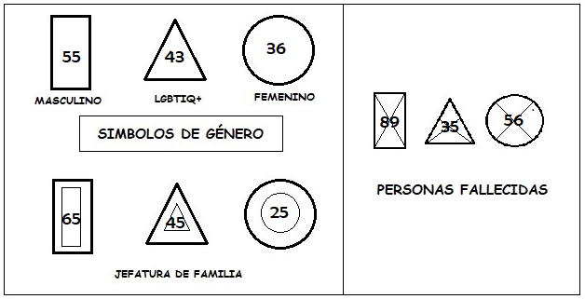

ESTRATEGIA de INTERVENCIÓN
Etapa 2
Actividades
1. Trazado de la estructura del hogar, mes 2 al 4
Diagnóstico participativo
GENOGRAMA
Identificación de integrantes del Hogar
Cada uno y cada una según su género considerando edad, jefatura del hogar e integrantes fallecidos

Slide 11
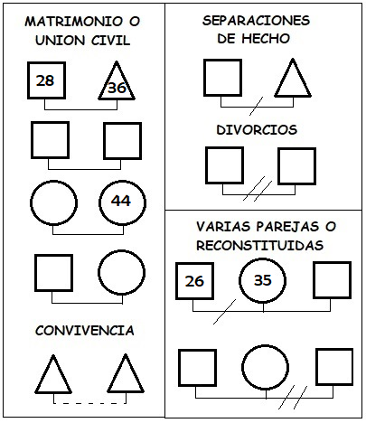
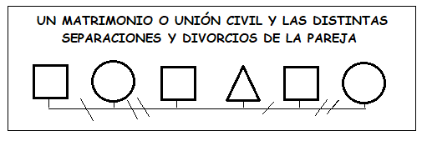
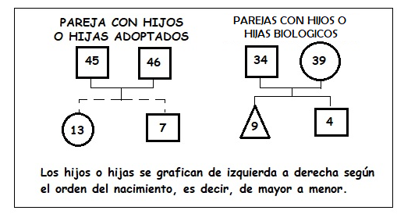
ESTRATEGIA de INTERVENCIÓN
Etapa 2
Actividades
2. Registro de la información sobre el hogar, mes 2 al 4
Diagnóstico participativo
GENOGRAMA
La columna vertebral de un genograma es una descripción gráfica de cómo diferentes integrantes del hogar están biológica y legalmente ligados entre sí de una generación a otra

Slide 12
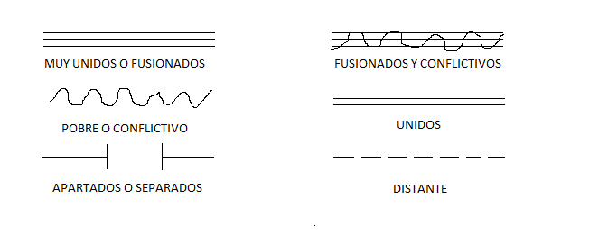
ESTRATEGIA de INTERVENCIÓN
Etapa 2
Actividades
3. Delineado de las relaciones del hogar , mes 2 al 4
Diagnóstico participativo
GENOGRAMA
Trazado de las relaciones entre los integrantes de un hogar

Slide 13
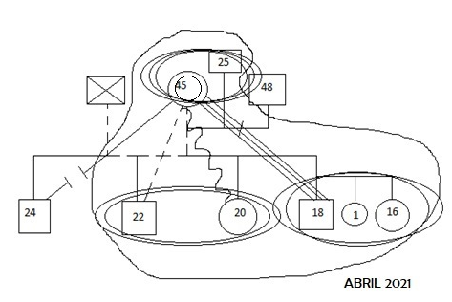
ESTRATEGIA de INTERVENCIÓN
Etapa 2
Actividades
3. Delineado de las relaciones del hogar , mes 2 al 4
Diagnóstico participativo

Slide 14
ESTRATEGIA de INTERVENCIÓN
Etapa 2
Actividades
4. Desarrollo de las HpV, mes 2 al 4
Diagnóstico participativo
Levantamiento de una base respecto de las HpV que se desarrollarán durante la intervención
Uso de instrumento para establecer el nivel de desarrollo de las HpV en cada hogar
Se ha establecido una trayectoria de formación que tiene por objetivo abordar el desarrollo de las HpV

Slide 15
ESTRATEGIA de INTERVENCIÓN
Etapa 2
Actividades
5. Identificación de Recursos, fortalezas y oportunidades, mes 4
Diagnóstico participativo
Identificar los recursos y oportunidades con los que cuentan los integrantes del hogar para enfrentar los problemas.
Por recursos entenderemos a “determinada capacidad que una persona tiene para hacer frente a las dificultades que el entorno le presenta…”
Las fortalezas de un hogar se entenderán como el “conjunto de cualidades o capacidades con atributos positivos que pueden contribuir en el logro de ciertos objetivos”.
Entenderemos por oportunidades a todos los elementos del entorno que se transforman en ayuda o aportes para lograr las metas que una persona o un conjunto de ellas se propone.

Slide 16
ESTRATEGIA de INTERVENCIÓN
Etapa 2
Actividades
6. Identificación de problemas, mes 4
Diagnóstico participativo
Un problema es un obstáculo que impide que una persona o un grupo de personas logre alcanzar un objetivo determinado.
A la hora de definir los problemas hay que hacer la distinción con las soluciones. Un problema no es la falta de algo; ese algo es la solución.
Si un problema se define desde una solución, probablemente las opciones para resolverlo será la misma solución y se cierran las opciones a otras alternativas y se invisibilizan todas las otras opciones para abordar una situación problema.
La definición de un problema de manera adecuada es tanto o más importante que la propia intervención porque la mala definición de un problema puede hacer nula la intervención.

Slide 17

ESTRATEGIA de INTERVENCIÓN
Etapa 3
Actividades
1. Talleres de formación con los hogares. Mes 4 al 9
Sesiones de formación
Los contenidos asociados a esta actividad están diseñados en directa relación con el desarrollo de las 8 Habilidades para la Vida que el programa potencia con esta intervención, por lo que, al menos son 8 sesiones de formación que se deben desarrollar a lo largo de la intervención y en la duración de esta etapa.
Todo el desarrollo de los contenidos, de las actividades y características de los recursos y materiales se encuentra en el manual de sesiones de formación con apoyo de power point y de cápsulas de formación.
Se recomienda el formato grupal y Los criterios para agrupar los hogares deben ser sancionados junto al ADL.
La modalidad individual se desarrolla cuando es necesario tratar temas específicos o profundizar contenidos.

Slide 18

ESTRATEGIA de INTERVENCIÓN
Etapa 4
Actividades
1. Definición de objetivos, mes 4 y 5
Diseño del Plan de Trabajo
Un objetivo es un valor alcanzable para el cual un hogar trabajará y abordará con diferentes estrategias.
Un objetivo debe ser concreto, alcanzable y medible por las personas que integran el hogar. Puede ser abordado en corto, mediano y largo plazo, incluso más allá de la intervención.
Cada problema o agrupación de problemas que se trabajaron en la última sesión del diagnóstico participativo se transforma en un objetivo alcanzable.
Al transformar un problema en objetivo, inmediatamente ese problema se transforma en un valor alcanzable.

Slide 19
ESTRATEGIA de INTERVENCIÓN
Etapa 4
Actividades
1. Definición de objetivos, mes 4 y 5
Diseño del Plan de Trabajo
Problema/valor | Objetivo
Problema: Relaciones familiares conflictivas entre los integrantes del hogar Valor: Buenas relaciones familiares | 1. Establecer relaciones familiares saludables
 | 2. Que los integrantes del hogar puedan resolver conflictos a través de mecanismos adecuados
Problema: Riesgo de salud mental al interior del hogar Valor: Salud mental adecuada | 3. Que los integrantes del hogar puedan descansar y recuperarse del estrés
 | 4. Establecer formas de cuidado de la salud mental en las personas que integran el hogar

Slide 20
ESTRATEGIA de INTERVENCIÓN
Etapa 4
Actividades
2. Descripción de actividades, mes 4 y 5
Diseño del Plan de Trabajo
Para que un objetivo se concrete, la segunda acción es definir actividades que permitan aterrizarlo y llevarlo a la práctica.
Se describen las actividades por cada objetivo planteado; puede haber más de una actividad por objetivo.
Problema/valor | Objetivo | Actividades
Problema: Relaciones familiares conflictivas entre los integrantes del hogar Valor: Buenas relaciones familiares | Establecer relaciones familiares saludables | Asistir a taller de comunicación familiar
 |  | Cada 15 días las personas que integran el hogar se reúnen a jugar un juego de mesa o al aire libre: Conseguir juegos – preguntar a otras personas sobre juegos grupales

Slide 21
ESTRATEGIA de INTERVENCIÓN
Etapa 4
Actividades
3. Nombramiento de responsables, plazos, recursos y requerimientos , mes 4 y 5
Diseño del Plan de Trabajo
Cada hogar debe desplegar compromisos para cumplirlas a través de nombrar a personas o integrantes que se encarguen de ejecutarlas en un plazo determinado.
Posterior a la definición de actividades, responsables y plazos se definen los recursos con los que los hogares cuentas y los requerimientos para cumplir y llevarlas a cabo.
Actividades | Responsables | Plazos | Recursos | Requerimientos
Asistir a taller de comunicación familiar | Todas las personas mayores de 18 años del hogar | Primera semana mes siguiente hasta que termine el taller | Red de salud pública comunal, empresa consultora | Disponibilidad de talleres, disposición de personas integrantes del hogar para participar

Slide 22
ESTRATEGIA de INTERVENCIÓN
Etapa 4
Actividades
4. Definición de iniciativa a financiar, mes 4 y 5
Diseño del Plan de Trabajo
Cada hogar contará con un monto para financiar uno o más requerimientos del plan de trabajo.
Iniciativa entendida como un instrumento del plan y no un fin de la intervención o un fin en sí misma
No se puede financiar:
pagos de cuotas de créditos (al día o atrasadas),
pagos de cuentas de consumos (al día o atrasadas)
depósitos en cuentas de ahorro,
compra de bienes para actividades productivas o de emprendimientos de cualquier índole.

Slide 23

ESTRATEGIA de INTERVENCIÓN
Etapa 5
Actividades
1. Ejecución del plan de trabajo, mes 5 al 8
Implementación del plan de trabajo
Todas las actividades están enmarcadas para el cumplimiento de un objetivo del plan.
El plan puede ser modificado sin inconveniente: replantear actividades y plazos, incorporar nuevos recursos o cambiarlos, otros requerimientos. Siempre debe ser coherente con los problemas planteados porque ellos son coherentes con el diagnóstico participativo.
Es durante esta etapa que se financia la iniciativa o se pone en ejecución.

Slide 24
ESTRATEGIA de INTERVENCIÓN
Etapa 6
Actividades
1. Acciones de asesoría y asistencia técnica al plan de cada hogar, mes 5 al 9
Asesoría y asistencia técnica
La asesoría es un proceso que entrega las herramientas para descubrir, comprender y dominar la situación que está viviendo, identificando las claves de sus dificultades para que pueda enfrentarlas y superarlas de manera autónoma y paulatina.
La asistencia técnica es la transferencia de conocimientos específicos para el fortalecimiento de capacidades y habilidades que permitan resolver problemas y avanzar en las acciones.
Para ejecutar una adecuada asesoría y asistencia técnica, la persona facilitadora registra en el plan de acompañamiento las principales acciones que considera necesarias llevar a cabo por cada hogar

Slide 25
ESTRATEGIA de INTERVENCIÓN
Etapa 7
Actividades
1. Evaluación del proceso de intervención con el hogar, mes 10
Observar el proceso de intervención analizando los resultados de la participación en el programa, lo que quedó pendiente y aquellos aspectos necesarios de abordar en forma autónoma por el hogar.
Cierre técnico de la intervención
En el cierre, el hogar podrá:
Desarrollar mayor autonomía en la ejecución de su PdT.
Contar con las herramientas necesarias para continuar su PdT.
Reconocimiento de sus fortalezas, aprendizajes y dificultades frente a cada una de las etapas de la intervención.
Comprometerse en el cumplimiento de sus objetivos y PdT.
Analizar el cumplimiento de sus objetivos y, de ser necesario, rediseñar nuevas estrategias de trabajo para lograr estos u otro posible nuevo objetivo.

Slide 26
ESTRATEGIA de INTERVENCIÓN
Etapa 7
Actividades
2. Ingreso de información al SNU , mes 10
Registrar las variables de intervención de salida de los hogares .
En esta ocasión se ingresan variables que miden un cambio con la intervención por lo que existen preguntas que se deben responder en función del ingreso de información de entrada
Cierre técnico de la intervención
Se registra el desarrollo de las Habilidades para la Vida de los hogares que participaron de la intervención.
Es importante que el registro de la información sea completo, de calidad y dé cuenta de la realidad de cada hogar.
Encuesta de satisfacción.

Slide 27
Instrumentos de registro de la intervención
INSTRUMENTOS TRANSVERSALES A LA EJECUCIÓN
- Bitácora
- Cuaderno para el hogar
INSTRUMENTOS POR ETAPA DE INTERVENCIÓN
Instrumento de selección de hogares
Listado de hogares participantes de la intervención
Acta de compromiso
SELECCIÓN DE HOGARES:

Slide 28
Instrumentos de registro de la intervención
Genograma
Informe de diagnóstico
Test de base del Desarrollo de HpV
Ficha de derivación
DIAGNOSTICO PARTICIPATIVO:
SESIONES DE FORMACIÓN:
Listado de asistencia
DISEÑO DEL PdT:
Plan de Trabajo

Slide 29
Instrumentos de registro de la intervención
IMPLEMENTACIÓN DEL PdT:
Acta de Traspaso
ASESORÍA Y ASISTENCIA TÉCNICA:
Plan de acompañamiento
Informe Final (Forms)
Informe de LS
CIERRE TÉCNICO:

Slide 30
¡GRACIAS!

Slide 31



